Slide 1
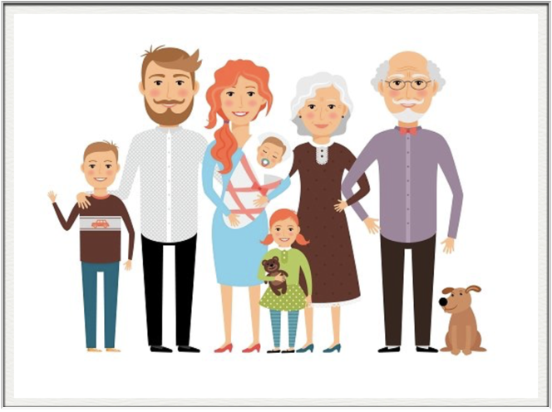
健康家庭的生活(1-2)
學員手冊 第一章

Slide 2
分組討論題目：
你同意或不同意青少年一定有叛逆期？Why？
什麼是你理想的青少年？
你想要教養的青少年和實際有何不同？
你們家裡青少年和父母關係不佳的主要原因是？

Slide 3
❤️愛神
理想的青少年
“耶穌對他說：「你要盡心、盡性、盡意愛主－你的上帝。 這是誡命中的第一，且是最大的。 其次也相倣，就是要愛人如己。 這兩條誡命是律法和先知一切 道理 的總綱。」” (馬太福音 22:37-40 )
父慈子孝，兄友弟恭
出人頭地，光宗耀祖
❤️愛己
❤️愛人
❤️愛己
❤️愛神

Slide 4
青少年時期與父母有良好關係是＂正常＂
建立和維係良好關係是需要努力丶時間丶耐心
務必拒絕接受青少年叛逆是無可避免的說法
人性的墮落－各人偏行己路(社會、大人、孩子)
父母親和青少年都要為他們所做的行為負責
關係 Relationship
“上帝啊，求你鑒察我，知道我的心思， 試煉我，知道我的意念， 看在我裏面有甚麼惡行沒有， 引導我走永生的道路。”(詩篇 139:23-24)

Slide 5
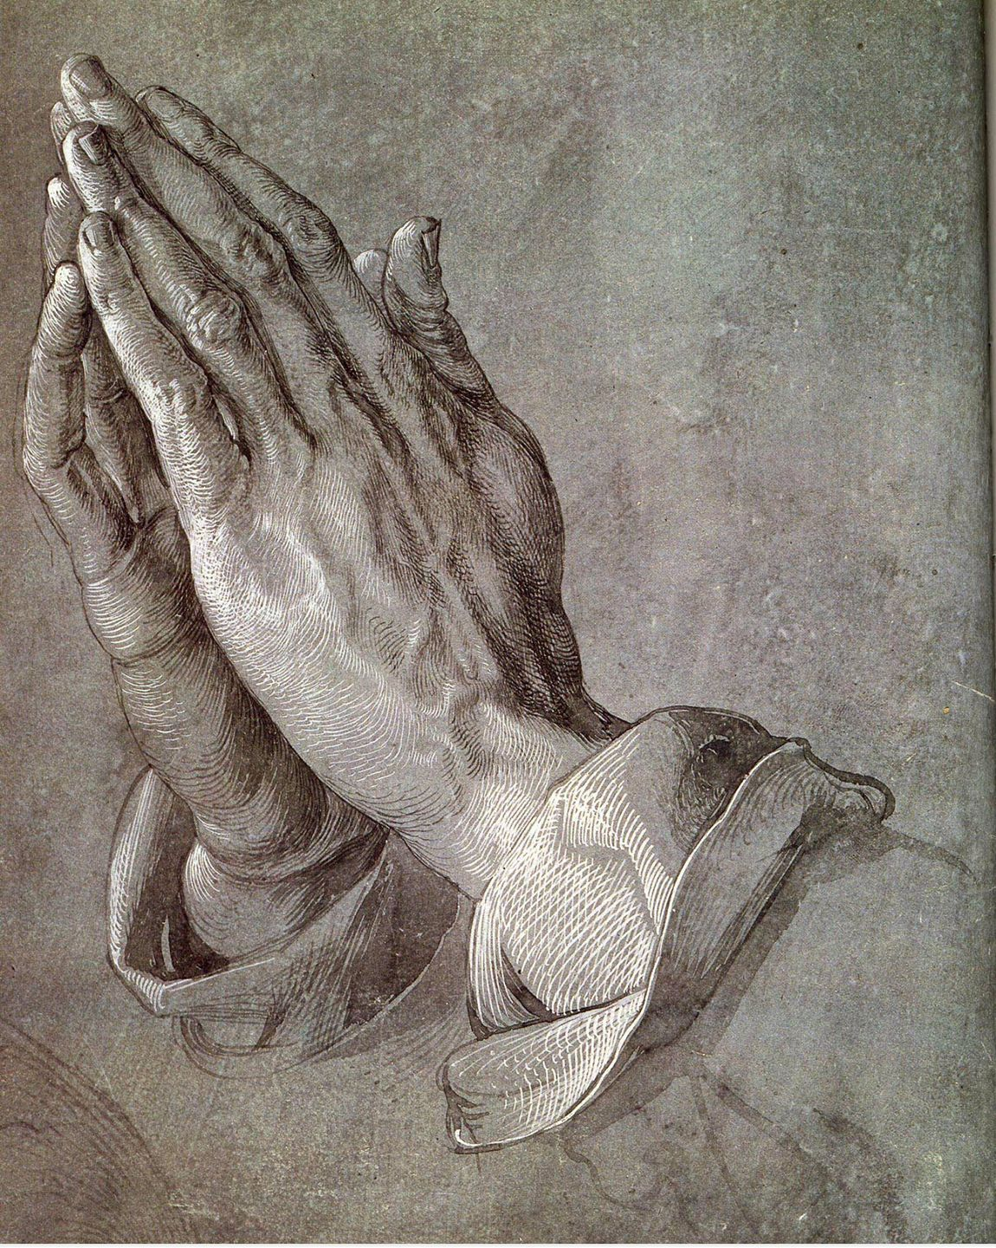
如何有良好關係？
知己知彼
認罪悔改
心意更新
迫切禱告

Slide 6
第三週作業
繼續記錄與孩子談話時間
聖誕節特別家庭活動
Email 一張全家活動的照片給Miles (milesw@yahoo.com)，並註明何時、何地、何事！

Slide 7
“教養孩童，使他走當行的道，就是到老他也不偏離”( 箴言 22:6)

